Slide 1
Digital Twin con Microsoft Fabric: dall’Ontologia al Graph
Marco Parenzan

Slide 2
Sponsors & Organizers

Slide 3











Sono Marco Parenzan
Sono Marco Parenzan
IoT
marcoparenzan.bsky.social
marco_parenzan
marcoparenzan
marcoparenzan
marcoparenzan

Slide 4
Sto esplorando la simulazione industriale
Una promessa dei Big Data è rimasta incompleta: raccogliere tutto non ci dice che cosa chiedere.
Oggi affidiamo all’AI la formulazione delle domande. Ma senza metadati, identità e relazioni, l’AI non conosce il significato dei dati.
Prima di interrogare i dati, dobbiamo spiegare il mondo.
Notes:
Apertura in prima persona: sto esplorando la simulazione industriale. Non parto dai prodotti, ma dal desiderio di costruire un mondo piccolo, osservarlo e porgli domande verificabili.
IndustrialSimExperiments: https://github.com/marcoparenzan/IndustrialSimExperiments
Ontly: https://github.com/marcoparenzan/ontly
PySharp: https://github.com/marcoparenzan/PySharp
RalfAI: https://github.com/marcoparenzan/RalfAI
TheMESThing: https://github.com/marcoparenzan/TheMESThing

Slide 5
DEFINIRE IL MONDO PRIMA DI INTERROGARLO
IndustrialSim
Experiments
→
PYSHARP
→
ONTLY
→
FABRIC
→
RALF
Repository dell’esperimento: simulatore, configurazione e applicazione
Scripting delle regole e del comportamento
Entità, value object e contratti Event Hub
Osservazioni, tempo, semantica e stato
Domanda naturale e spiegazione con evidenze
La complessità non sparisce: diventa esplicita, verificabile e sostituibile.
Notes:
PySharp definisce l'esperimento. Ontly definisce il contratto. Fabric conserva e contestualizza. Ralf conversa usando solo domande allow-listed ed evidenze.
Fonti: https://github.com/marcoparenzan/PySharp
https://github.com/marcoparenzan/ontly
https://github.com/marcoparenzan/RalfAI

Slide 6
Dal segnale fisico al linguaggio del business
AZURE IoT
FABRIC RTI
FABRIC IQ
Come collego il mondo fisico?
Che cosa sta accadendo?
Che cosa significa per il business?
Dispositivi, edge, identità e flussi.
IoT Hub e Azure IoT Operations portano i segnali nel cloud.
Eventstream acquisisce. Eventhouse conserva. KQL interroga. Activator reagisce.
Ontology, Graph e agenti usano entità, relazioni e regole condivise.
CONNECT
OBSERVE
UNDERSTAND
Tre livelli cooperativi: connettere gli oggetti, osservare gli eventi, comprendere il contesto.
Notes:
Presentare questa sequenza come ampliamento del livello di astrazione, non come sostituzione di Azure IoT. Azure IoT collega e gestisce dispositivi ed edge. Fabric Real-Time Intelligence offre un percorso SaaS integrato per acquisire, conservare, interrogare, visualizzare e attivare azioni sui dati in movimento. Fabric IQ porta i dati nel linguaggio del business tramite ontologie, graph e agenti.
Fonti: https://learn.microsoft.com/en-us/azure/digital-twins/overview
https://learn.microsoft.com/en-us/fabric/real-time-intelligence/
https://learn.microsoft.com/en-us/fabric/real-time-intelligence/get-started-with-real-time-intelligence
https://learn.microsoft.com/en-us/fabric/iq/get-started-with-fabric-iq
https://learn.microsoft.com/en-us/microsoft-iq/

Slide 7
Scenario fisico canonico
LINEA
PACKAGE
REGOLA
C01
10 m
1,20 m/s nominali
M01
[0,5 m)
5 A nominali
M02
[5,10 m)
5 A nominali
P001 6 kg
P002 14 kg
P003 9 kg
P004 18 kg
Tutti percorrono C01 e terminano su T01.
Corrente della zona
5 A + Σ(peso × 0,30)
A 10 m il package ha lasciato il conveyor e non pesa più su M02.
Notes:
Lo scenario deve restare piccolo. Due motori e quattro package sono sufficienti per mostrare una relazione topologica molti-a-molti e una relazione temporale uno-a-uno per campione.

Slide 8
Le domande a cui risponde il sistema
Che cosa rappresenta M02? Ontology definisce asset e proprietà
Come sono collegati? Graph percorre le relazioni tra asset
Che stato ha P004? Builder mostra proprietà e serie
Chi era nella zona al picco? KQL incrocia misure in Eventhouse
Chi pesa di più? KQL combina carico, peso, posizione e corrente
Notes:
Queste sono domande diverse: semantica, topologia, stato e osservazioni temporali. Ontology e Digital Twin Builder sono item distinti. La query temporale correla dati di posizione e corrente; la stima individuale deriva dalla regola del simulatore. Fonti: https://learn.microsoft.com/en-us/fabric/iq/ontology/overview ; https://learn.microsoft.com/en-us/fabric/real-time-intelligence/digital-twin-builder/overview

Slide 9
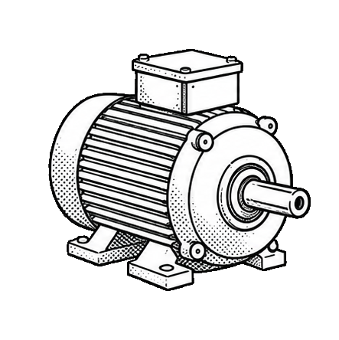
M02 raggiunge 13,1 A
Quali package erano nella zona di M02 in quellʼistante?
Quali di quei package sono stati caricati su T01?
Quale package ha il contributo stimato maggiore?
Quali parti della risposta sono osservate?
Quali parti derivano dal modello?
Notes:
Il picco totale osservato non identifica da solo il package. La domanda completa richiede posizione, zona motore, peso e evento di caricamento, tutti riferiti alla stessa corsa.

Slide 10
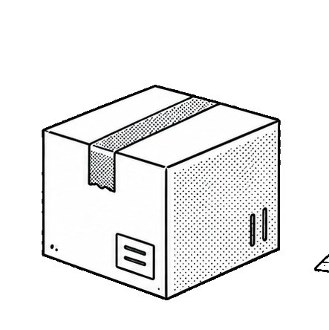
Perché una tabella non basta
MotorTelemetry contiene ampere, ma non contiene PackageId
PackageTelemetry contiene posizione, ma non contiene la zona
Packages contiene peso, ma non contiene il tempo
PackageTruckEvents contiene il carico, ma non misura corrente
Le relazioni statiche non dicono chi era dove in un istante
Notes:
La complessità nasce dalle diverse granularità. Lʼobiettivo non è accumulare servizi, ma assegnare a ogni livello la domanda che sa risolvere.

Slide 11

Una risposta con cinque prove
RunId identifica la corsa che stiamo analizzando
Timestamp accoppia posizione e corrente
La topologia traduce una posizione in una zona motore
Il master data fornisce il peso del package
Lʼevento PackageLoaded collega il package a T01
Notes:
Ogni riga risponde a una parte diversa della domanda. La dimostrazione è credibile solo se la risposta finale conserva RunId, timestamp, unità e provenienza.

Slide 12
Partiamo dalle entità
Prima delle tecnologie vengono gli oggetti reali, le loro identità e ciò che possiamo osservare.
Notes:
Cambio di capitolo. Da questo punto si segue la sequenza degli script nella cartella fabric.

Slide 13
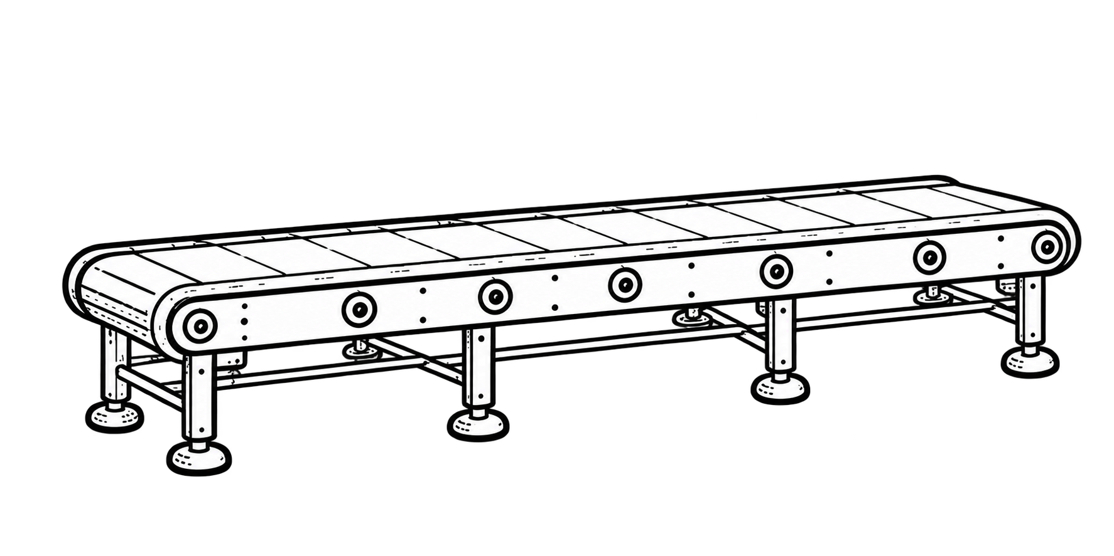
Conveyor C01
Che cosa resta stabile?
Identity key: ConveyorId
Lunghezza: 10 m
Velocità nominale: 1,20 m/s
Osservazione: SpeedMetersPerSecond
Notes:
C01 è una entità stabile. La velocità è una serie temporale. Non confondere la proprietà nominale con la misura osservata.

Slide 14
Motor M01 e M02
Come dividiamo il conveyor?
Identity key: MotorId
M01 copre [0,5 m)
M02 copre [5,10 m)
Osservazione: CurrentAmps
Notes:
Le zone sono master data. La corrente è una misura totale della zona. Un package a 10 m ha già lasciato il conveyor.

Slide 15
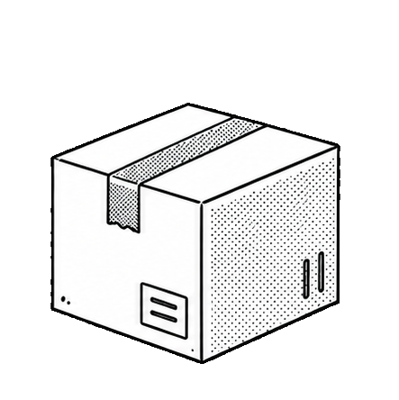
Package P001–P004
Che cosa cambia durante la corsa?
Identity key: PackageId
Peso statico: 6, 14, 9 e 18 kg
Osservazione: PositionMeters
P004 parte vicino alla zona M02
Notes:
Il peso è master data. La posizione cambia a ogni tick. Il package corrente si determina con RunId e Timestamp.

Slide 16
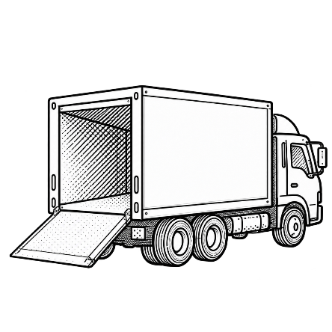
Truck T01
Come sappiamo che il viaggio è finito?
Identity key: TruckId
Nome: Loading truck
Il truck cambia stato tramite eventi di carico
Evento: PackageLoaded
Notes:
T01 è unʼentità con master data. Il caricamento è un fatto business, non una proprietà temporale continua.

Slide 17
Identità e osservazioni
ConveyorId, MotorId, PackageId e TruckId restano stabili
Timestamp ordina ciò che cambia
RunId impedisce di mescolare simulazioni diverse
Master data descrive capacità e topologia
Telemetry ed eventi descrivono ciò che è accaduto
Notes:
Prima conclusione didattica: una Digital Twin solution nasce dalla separazione fra identità, contesto statico e osservazioni.

Slide 18
Oltre il database relazionale
Perché servono tempo, semantica e relazioni oltre alle tabelle?
Notes:
Cambio di capitolo. Da questo punto si segue la sequenza degli script nella cartella fabric.

Slide 19
Dalla filosofia all'ingegneria della conoscenza
ONTOLOGIA
Aristotele parla della scienza dell'essere in quanto essere. Il termine ontologia si afferma nella filosofia moderna e passa poi all'informatica come specifica esplicita di una concettualizzazione.
ón / ontos
+
lógos
essere, ciò che è
studio, discorso
ENTITÀ
PROPRIETÀ
RELAZIONI
In informatica queste scelte diventano leggibili dalle persone e interpretabili dal software.
Notes:
L'origine concettuale è la domanda sull'essere. Aristotele descrive la prima filosofia come studio dell'essere in quanto essere. Il termine ontologia si consolida più tardi. Nell'ingegneria della conoscenza indica una specifica esplicita della concettualizzazione adottata.
Fonti: https://plato.stanford.edu/entries/aristotle-metaphysics/
https://tomgruber.org/writing/definition-of-ontology.pdf
https://www.w3.org/TR/owl-primer/

Slide 20
Ontologia e Digital Twin
ONTOLOGIA
modello
DIGITAL TWIN
C01
Che tipi di cose esistono?
Quali proprietà e relazioni ammettiamo?
Quali istanze sono presenti?
Qual è il loro stato in questo momento o RunId?
M01 M02
P001…P004
T01
Notes:
L'ontologia specifica il vocabolario e i vincoli del dominio. Un digital twin rappresenta una particolare istanza del modello e può essere collegato alle altre istanze in un twin graph. Nel progetto, mapping statici e temporali idratano le entità, mentre la contextualization crea relazioni operative.
Fonti: https://learn.microsoft.com/en-us/azure/digital-twins/concepts-twins-graph
https://learn.microsoft.com/en-us/fabric/real-time-intelligence/digital-twin-builder/overview
https://learn.microsoft.com/en-us/fabric/real-time-intelligence/digital-twin-builder/model-manage-mappings

Slide 21
Perché la risposta richiede più sorgenti
13,1 A viene da MotorTelemetry: manca il package
La posizione viene da PackageTelemetry: serve la zona [5,10 m)
18 kg dal master replicato in KQL: 5,4 A è un calcolo
Il carico su T01 viene da PackageTruckEvents: non misura ampere
RunId e Timestamp impediscono di mescolare corse e istanti
Notes:
Il producer invia telemetria ed eventi separati. La risposta richiede join sulla stessa corsa e sullo stesso timestamp, topologia delle zone, master data, evento di caricamento e distinzione osservato/stimato. PackageImpactByTruck prende il picco motor corrente associato al package durante il transito e lo collega al caricamento successivo. Fonte del caso: screenshot KQL Eventhouse del 16 settembre 2026.

Slide 22
Perché si aggiungono Graph e Builder
La risposta P004 si calcola già in KQL con master replicati
Graph risponde ai percorsi possibili fra gli asset
Builder riunisce proprietà e serie nelle istanze operative
Lakehouse conserva lifecycle e ultimo carico riusabili
Chiavi condivise permettono di confrontare le risposte
Notes:
Graph e Digital Twin Builder non sono un prerequisito tecnico di PackageImpactByTruck. Sono stati introdotti per un catalogo più ampio di domande, esplorazione degli asset, relazioni e stato operativo. Il Lakehouse rende materializzati e riusabili PackageJourney, PackageLoadedOnTruck e PackageLatestLoad; Eventhouse conserva l osservazione temporale. Fonte: https://learn.microsoft.com/en-us/fabric/iq/ontology/overview ; https://learn.microsoft.com/en-us/fabric/real-time-intelligence/digital-twin-builder/overview

Slide 23
Architettura end-to-end
YAML + CSX
WEB + SIM
EVENT HUBS
EVENTSTREAM
EVENTHOUSE
ONELAKE
LAKEHOUSE
ONTOLOGY
GRAPH / IQ
KQL conserva la correlazione temporale
Graph espone la topologia persistente
Notes:
Eventhouse e Graph rispondono a domande diverse. Eventhouse lavora sul tempo; Graph rende esplicite le relazioni persistenti.
Fonti:
https://learn.microsoft.com/en-us/fabric/iq/ontology/overview

Slide 24
Ingestione e tempo
Event Hubs riceve gli eventi. Eventstream li instrada conservando RunId e Timestamp. Eventhouse mantiene la sequenza e KQL ricostruisce ciò che è accaduto.
Notes:
Cambio di capitolo. Da questo punto si segue la sequenza degli script nella cartella fabric.

Slide 25
Routing Eventstream
Configuration
Telemetry
BusinessEvent
Filtro
MessageType == 'Configuration'
Destinazione
ConfigurationMessages
Mapping
ConfigurationMessagesJsonMapping
Filtro
MessageType == 'Telemetry'
Destinazione
Telemetry
Mapping
TelemetryJsonMapping
Filtro
MessageType == 'BusinessEvent'
Destinazione
BusinessEvents
Mapping
BusinessEventsJsonMapping
Notes:
Pubblicare Eventstream soltanto dopo aver verificato source, filtri, destinazioni e mapping. La connection string SAS riguarda Event Hubs; lo Schema Registry usa Microsoft Entra ID.

Slide 26
Eventhouse: raw e typed
RAW
TYPED
Telemetry
RunId · Timestamp
EntityId · Metric · Value
BusinessEvents
RunId · Timestamp
EventType · SubjectId · TargetId
ConfigurationMessages
contratto completo
MotorTelemetry
ConveyorTelemetry
PackageTelemetry
PackageConveyorEvents
PackageTruckEvents
Nomi stabili per OneLake e Ontology.
Notes:
Eseguire 01-eventhouse.kql prima della corsa della demo. Le update policy elaborano i nuovi extent, quindi i dati vecchi non vengono retro-proiettati automaticamente.

Slide 27
OneLake e Lakehouse
OneLake rende gli stessi dati accessibili ai workload Fabric. Lakehouse aggiunge master data, lifecycle e relazioni derivate senza duplicare la logica di dominio.
Notes:
In questa parte chiarire che OneLake shortcut e tabelle materializzate hanno comportamenti di aggiornamento diversi.

Slide 28
Master data e topologia
ENTITY TABLES
RELATIONSHIP TABLES
Conveyors
Motors
Packages
Trucks
05 usa MERGE e può essere rieseguito.
MotorDrivesConveyor
MotorId + ConveyorId
PackageTravelsOnConveyor
PackageId + ConveyorId
Notes:
Le relationship table contengono nella stessa riga le chiavi di entrambi gli endpoint. È esattamente ciò che richiede il binding dell'Ontology.

Slide 29
Ontology e Graph: dare significato ai dati
Ontology collega il vocabolario alle sorgenti. Le relationship table diventano archi interrogabili con GQL. Il significato resta distinto dal percorso che il Graph rende navigabile.
Notes:
Qui ricostruire i passaggi effettuati nell'interfaccia Fabric e mostrare le query di controllo una per una.

Slide 30
Ruolo dell'Ontology
DEFINISCE
LEGA
PUBBLICA
Entity type
Identity key
Proprietà
Relationship type
Vincoli e significato
Tabelle OneLake
Serie temporali Eventhouse
Colonne e unità
Provenienza dei dati
Istanze
Graph gestito
Query su concetti
Contesto per agenti e Fabric IQ
Notes:
Ontology è un item in preview. I binding trasformano righe e colonne in oggetti di business condivisi.
Fonti:
https://learn.microsoft.com/en-us/fabric/iq/ontology/overview

Slide 31

Perché creare una Ontology
Definisce una volta che cosa significa Motor o Package
Dichiara le identity key indipendenti dalle tabelle
Assegna un nome coerente alle proprietà
Collega entità a sorgenti Lakehouse ed Eventhouse
Offre lo stesso vocabolario a persone e agenti
Notes:
LʼOntology non sostituisce i dati. Li rende leggibili attraverso concetti condivisi e governati.

Slide 32
Tre verbi del dominio
M01 e M02 drives C01
P001–P004 travelsOn C01
P001–P004 loadedOn T01 per ogni run
I verbi rendono esplicito il significato dei join
Package–Motor resta una relazione calcolata nel tempo
Notes:
drives e travelsOn sono topologia. loadedOn deriva dagli eventi e conserva la storia. Non creare affectedBy come edge persistente.

Slide 33
Perché usare il Graph
Permette di partire da un asset e attraversare le relazioni
Risponde bene alle domande sui percorsi possibili
Evita di riscrivere join tabellari per ogni esplorazione
Mantiene entità e relazioni come oggetti interrogabili
Fornisce contesto a esperienze e agenti
Notes:
Il Graph è la proiezione interrogabile dellʼOntology. È adatto a topologia, dipendenze e cammini.

Slide 34
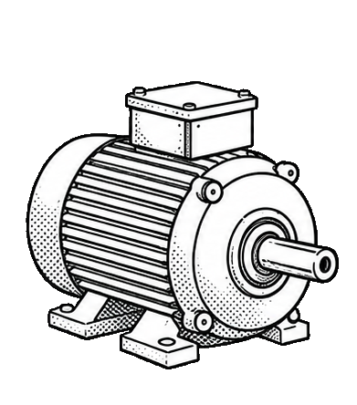
La topologia non contiene il tempo
M01 e M02 azionano entrambi C01
Ogni package percorre C01
Il Graph collega quindi ogni package a due motori possibili
La posizione determina il motore effettivo in un istante
Questa risposta appartiene a Eventhouse e KQL
Notes:
Questa distinzione evita di confondere un cammino possibile con una correlazione osservata.

Slide 35
Che cosa abbiamo ottenuto
Ontology definisce il vocabolario condiviso
Graph rende navigabile la topologia
Le relazioni storiche possono ripetersi per RunId
Nessuno dei due sostituisce le query temporali
Il modello semantico chiarisce quale domanda stiamo facendo
Notes:
Seconda conclusione didattica: semantica e tempo cooperano, ma risolvono problemi diversi.

Slide 36
Il ruolo del Digital Twin
Il Digital Twin applica il modello alle istanze reali. Il Builder riunisce identità, proprietà, serie temporali e relazioni per osservare lo stato operativo.
Notes:
Transizione: passiamo dal vocabolario condiviso allʼesperienza operativa sulle singole istanze.

Slide 37

Perché usare Digital Twin Builder
Mostra le istanze operative invece delle sole tabelle
Riunisce proprietà statiche e serie temporali
Contestualizza relazioni tramite join di proprietà
Permette di esplorare un asset e i suoi vicini
Espone viste dom nel proprio SQL endpoint
Notes:
Il Builder è distinto dallʼOntology e dal Graph. Usa le stesse chiavi canoniche ma possiede mapping, flussi e refresh propri.

Slide 38
Poi le serie temporali
MotorTelemetry collega MotorId a CurrentAmps
ConveyorTelemetry collega ConveyorId alla velocità
PackageTelemetry collega PackageId alla posizione
Timestamp è lʼasse temporale
RunId mantiene la separazione logica delle corse
Notes:
Le serie sono incremental mapping. Il link property deve corrispondere a una proprietà statica già modellata.

Slide 39
Le relazioni nel Builder
Motor.ConveyorId si unisce a Conveyor.ConveyorId_static
Package.ConveyorId si unisce a Conveyor.ConveyorId_static
Package.TruckId si unisce a Truck.TruckId_static
I flow eseguono mapping e contextualization
dom.relationships espone il risultato via SQL
Notes:
Il Builder crea relazioni tramite join di proprietà delle proprie entity. Il Graph dellʼOntology usa invece mapping table del Lakehouse.

Slide 40
Le domande operative del Twin
Quali proprietà descrivono P004?
Qual è la sua ultima posizione disponibile?
A quale conveyor e truck risulta collegato?
Quale RunId ha prodotto lʼultimo caricamento?
Quali serie posso confrontare nellʼintervallo scelto?
Notes:
Il Digital Twin aggrega contesto operativo. Non attribuisce automaticamente la corrente a un package e non sostituisce la logica analitica KQL.

Slide 41
Quattro livelli, quattro domande
EVENTHOUSE
ONTOLOGY
GRAPH
DIGITAL TWIN
Che cosa è accaduto?
RunId, Timestamp, misure ed eventi.
KQL per correlazioni temporali.
Che cosa significa?
Entità, proprietà, chiavi e verbi condivisi.
Come è collegato?
Cammini, dipendenze e topologia interrogabile.
Qual è lo stato operativo?
Istanze, proprietà, serie e relazioni contestualizzate.
Notes:
Nessun livello sostituisce gli altri. Il valore nasce dalla divisione esplicita delle responsabilità.

Slide 42
Applicazioni e AI sul modello
API, portale Blazor e chat condividono un catalogo di domande verificate. L’AI interpreta l’intento e sceglie uno strumento, mentre query e modello producono le evidenze.
Notes:
Transizione: la demo funziona nella UI Fabric. Il passo successivo è renderla consumabile da applicazioni e persone.

Slide 43
Domande consumabili e contratti
API C# e Run Explorer disponibili
Blazor mostra run, risposta ed evidence trail
Ralf richiama executor controllati e non KQL libero
Conservare fonte, RunId, timestamp e unità nella risposta
Notes:
API, portale e chat sono una proposta successiva. Non sono già implementati. La chat dovrebbe richiamare query testate invece di eseguire KQL o GQL arbitrario.

Slide 44
Consumo via SQL, GQL e agenti
Twin: viste dom via SQL/TDS e Power BI
Graph: GQL Query API REST con risultati JSON
Ontology: Fabric Data Agent o MCP per client custom
Eventhouse: KQL per misure e calcoli per RunId
REST DigitalTwinBuilder: gestione item, non query del twin
Notes:
Fonti: https://learn.microsoft.com/en-us/fabric/data-engineering/lakehouse-sql-analytics-endpoint ; https://learn.microsoft.com/en-us/rest/api/fabric/graphmodel/items/execute-query%28beta%29 ; https://learn.microsoft.com/en-us/fabric/iq/ontology/concepts-agent-integration ; https://learn.microsoft.com/en-us/rest/api/fabric/digitaltwinbuilder/items

Slide 45
Tre esperienze possibili
API C# per risposte stabili e parametrizzate
Portale Blazor per asset, run, grafi e misure
Chat per trasformare linguaggio naturale in strumenti controllati
Power BI per analisi e distribuzione aziendale
SQL, GQL e KQL restano i motori specializzati
Notes:
Le esperienze condividono il catalogo di domande. Non esporre direttamente KQL o GQL arbitrario al client.

Slide 46
Un contratto applicativo piccolo
GET /api/runs/{runId}/impact?truckId=T01
GET /api/assets/package/P004
GET /api/assets/package/P004/relationships
record Answer(
string RunId,
string Source,
DateTimeOffset ObservedAt,
object Data);
Notes:
LʼAPI orchestra client Kusto, SQL endpoint e GQL Query API. Autenticazione con Microsoft Entra. Le query restano versionate e testate lato server.

Slide 47
Il portale per imparare esplorando
Selezione della corsa e controlli diagnostici
Inspector per Conveyor, Motor, Package e Truck
Grafico delle serie con RunId visibile
Relazioni topologiche separate dagli eventi storici
Pannello che spiega come nasce ogni risposta
Notes:
Il portale può riutilizzare il linguaggio visivo della HMI esistente. Prima implementazione consigliata: sola lettura e tre domande predefinite.

Slide 48
Conclusioni
Capiamo quindi cosa abbiamo fatto
Notes:
Ultimo capitolo: collocare Digital Twin Builder senza duplicare il modello semantico appena costruito.

Slide 49
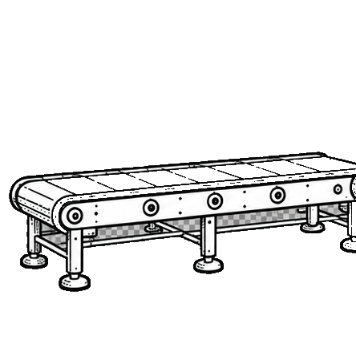
La catena della risposta
Eventstream consegna fatti piccoli e tipizzati
Eventhouse conserva la sequenza temporale
Lakehouse aggiunge master data e lifecycle riusabili
Ontology, Graph e Twin rendono esplicito il contesto
KQL compone una risposta tracciabile per RunId
Notes:
La piattaforma è giustificata dal bisogno di rispondere a più famiglie di domande senza confondere livelli e granularità.

Slide 50
Ontology, Graph e Digital Twin
DIGITAL TWIN BUILDER
ONTOLOGY E GRAPH
EVENTHOUSE E KQL
Gemello operativo degli asset
Mapping Lakehouse e time series
Relazioni via join di proprietà
Viste dom nel SQL endpoint
Vocabolario condiviso Fabric IQ
Binding Lakehouse ed Eventhouse
Graph gestito per traversate GQL
Contesto per agenti
Osservazioni per RunId e Timestamp
Correlazione Package–Motor
Picco osservato e contributo stimato
Risposta finale tracciabile
Notes:
I due item sono distinti e non si sincronizzano automaticamente. Condividono le identity key canoniche. Fonte: https://learn.microsoft.com/en-us/fabric/iq/ontology/overview ; https://learn.microsoft.com/en-us/fabric/real-time-intelligence/digital-twin-builder/overview

Slide 51
GRAZIE!
IoT
marcoparenzan.bsky.social
marco_parenzan
marcoparenzan
marcoparenzan
marcoparenzan

